Slide 1
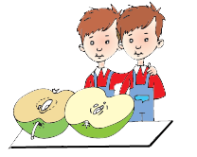
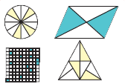
Обикновени дроби

Slide 2
Обикновени дроби
Обикновените дроби се записват с две естествени числа и черта между тях, наречена дробна черта.
a
числител (броят на взетите части)
b
знаменател (равните части, на които е разделена единицата)

Slide 3
Обикновени дроби
Частното на две естествени числа се записва и с обикновена дроб.
делимо
a
числител
a
:
b
=
b
делител
знаменател

